Slide 1
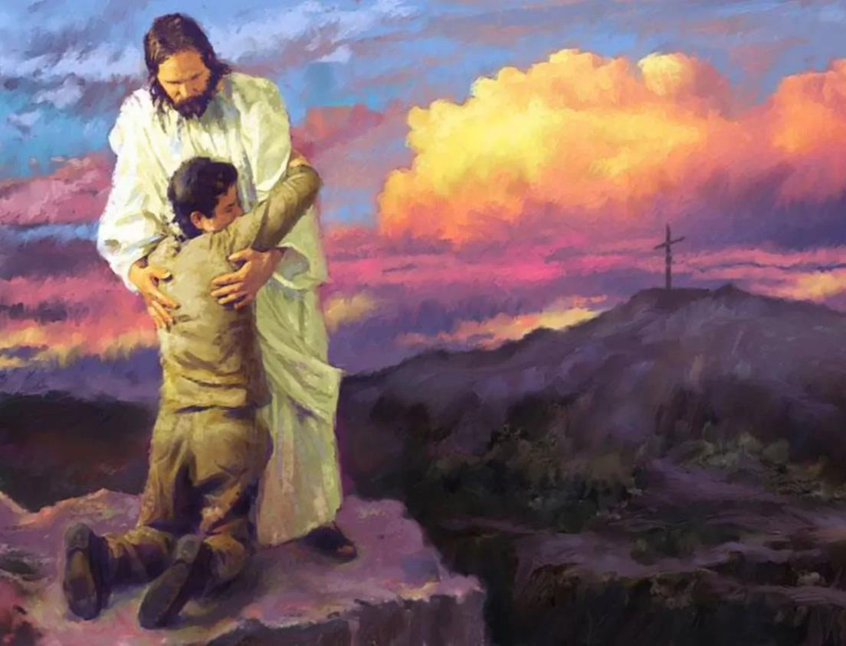
LA FE DEL PACTO
Lección 12 para el 19 de junio de 2021

Slide 2






¿Qué lugar ocupa la fe en el Pacto Eterno?
El Pacto Eterno es un compromiso por parte de Dios de otorgarnos la salvación, restaurando de esta manera la relación con Él que perdimos en Edén.
Para cumplir nuestra parte en el pacto, debemos ser justos, es decir, cumplir estrictamente todo lo que Dios pide de nosotros.
Ahí es donde interviene la justicia otorgada por la fe, ya que por nosotros mismos jamás podremos llegar a ser justos.
La salvación solo por fe.
El costo de la salvación.
La justicia imputada por fe.
Los beneficios de la fe.

Slide 3
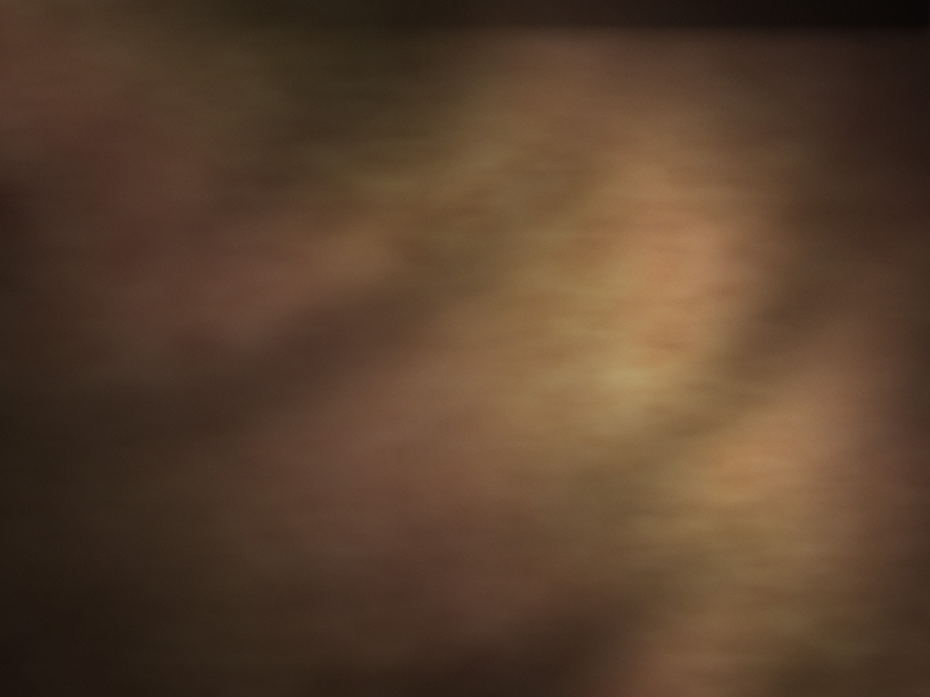
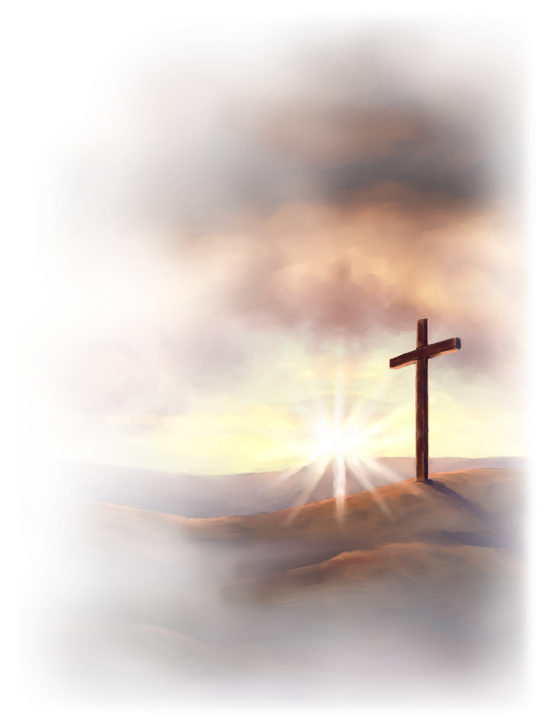
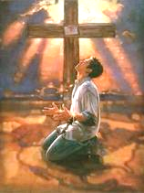
LA SALVACIÓN SOLO POR FE
“Porque de tal manera amó Dios al mundo, que ha dado a su Hijo unigénito, para que todo aquel que en él cree, no se pierda, mas tenga vida eterna” (Juan 3:16)
La cruz. La cruz es el centro del Pacto Eterno. Sin cruz no hay Pacto. Sin cruz no hay esperanza. Sin cruz no hay salvación.
Jesús lo arriesgó todo al aceptar sufrir el castigo que el pecador merece. Su amor es más fuerte que la muerte. Aceptó la separación eterna del Padre por amor a mí.
Con su sacrificio selló el Pacto con cada ser humano. Para ampararnos bajo el manto del Pacto Eterno solo existe una condición: creer.
Solo aceptando por fe que Jesús sufrió en la cruz la muerte eterna en mi lugar seré salvo.

Slide 4

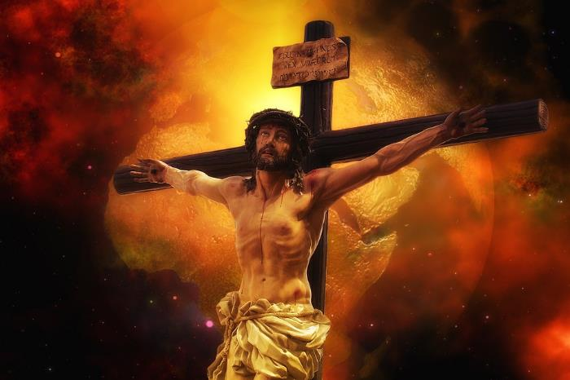
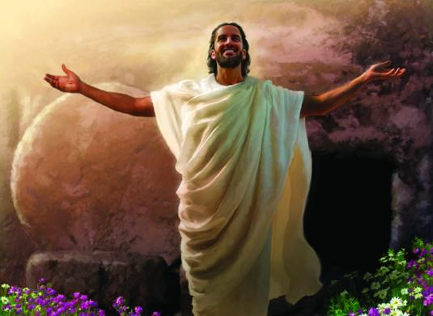
EL COSTO DE LA SALVACIÓN
“Y este es el testimonio: que Dios nos ha dado vida eterna; y esta vida está en su Hijo” (1ª de Juan 5:11)
La salvación es gratuita (Isaías 55:1; Romanos 6:23). Sin embargo, tuvo un costo: la vida del Hijo de Dios.
Jesús nos rescató de la esclavitud del pecado y de la muerte derramando voluntariamente su “sangre preciosa” en el Calvario (1ª de Pedro 1:18-19).
Jesús es el único que tiene vida en sí mismo (Juan 1:4; 5:26). La vida de todos los demás seres depende de Dios, no es nuestra. Por eso, ningún ángel ni cualquier otro ser creado podía sufrir la muerte eterna en nuestro lugar.

Slide 5

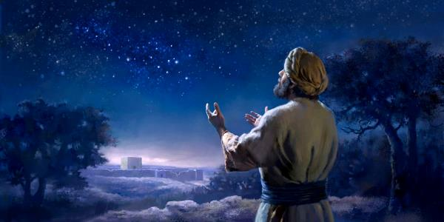
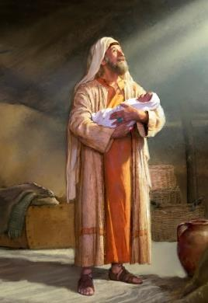
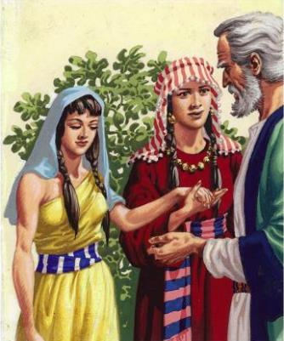
LA JUSTICIA IMPUTADA POR FE (1)
“Y creyó a Jehová, y le fue contado por justicia” (Génesis 15:6)
Este texto es utilizado dos veces por Pablo y una por Santiago como ejemplo de la salvación por fe (Romanos 4:3; Gálatas 3:6; Santiago 2:23).
Abraham creyó lo increíble. Confió plenamente en la promesa de Dios de tener un hijo, aunque esto fuera físicamente imposible (Hebreos 11:11-12).
Por este acto de fe, Dios lo consideró justo. Sin embargo, erró al tomar a Agar, y siguió con su mala costumbre de mentir acerca de su relación con Sara (Génesis 16:4; 20:5).
¿Cómo es posible que Dios lo considerase justo cuando, en realidad, no lo era?

Slide 6

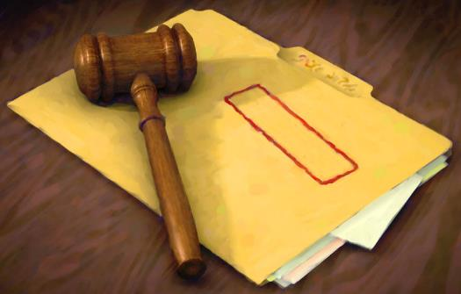
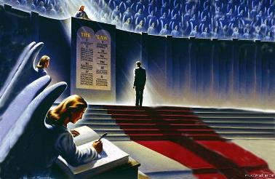
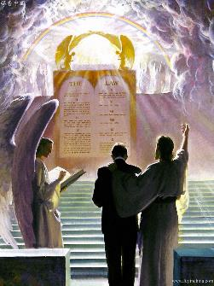
LA JUSTICIA IMPUTADA POR FE (2)
“mas al que no obra, sino cree en aquel que justifica al impío, su fe le es contada por justicia” (Romanos 4:5)
La justificación, es decir, ser considerado justo, es un acto de fe por parte del creyente y un acto de gracia por parte de Dios.
JUSTO
El creyente no puede presentar ninguna obra de justicia que le acredite como justo ante Dios (Tito 3:5). Dios le “cuenta” su fe como justicia. ¿Qué significa esto?
“Contar” implica acreditar, imputar. Se nos acredita como justos, aunque no lo somos (y se nos da entrada al Cielo).
La justicia que se nos acredita o imputa es la justicia de Cristo. El fruto de esta justificación es la santificación (amor, obediencia, desarrollo del carácter...). Pero, sin importar cuán santo sea, ya soy justo ante Dios por fe.

Slide 7


LOS BENEFICIOS DE LA FE
“porque todas las promesas de Dios son en él Sí, y en él Amén, por medio de nosotros, para la gloria de Dios” (2ª de Corintios 1:20)
Todo el pacto se basa en las seguras promesas de Dios. Cuando por la fe nos aferramos a ellas y las reclamamos, estas promesas pueden mejorar nuestra vida ahora.
Romanos 5:1
Salmo 34:8
Mateo 11:29-30
Filipenses 2:7-8
La seguridad de nuestra salvación nos proporciona paz.
Saber que podemos confiar en Dios es para nosotros una delicia.
Nada será demasiado pesado para nosotros, si confiamos en Jesús.
Por la fe podemos seguir el ejemplo de Jesús.

Slide 8

“La justicia es obediencia a la ley. La ley demanda justicia, y ante la ley, el pecador debe ser justo. Pero es incapaz de serlo. La única forma en que puede obtener la justicia es mediante la fe. Por fe puede presentar a Dios los méritos de Cristo, y el Señor coloca la obediencia de su Hijo en la cuenta del pecador. La justicia de Cristo es aceptada en lugar del fracaso del hombre, y Dios recibe, perdona y justifica al alma creyente y arrepentida, la trata como si fuera justa, y la ama como ama a su Hijo. De esta manera, la fe es imputada a justicia y el alma perdonada avanza de gracia en gracia, de la luz a una luz mayor”
E. G. W. (La maravillosa gracia de Dios, 14 de septiembre)

